Slide 1
La recherche de biomarqueurs
David Gfeller
10 octobre 2025

Slide 2
Le concept de biomarqueurs
Une maladie (cancer ou autre) n’a pas la même évolution chez chaque patient.
Comment puis-je prédire l’évolution d’une maladie?
Comment puis-je prédire le traitement qui a le plus de chance de réussite?
Biomarqueurs: Paramètres qui permettent de faire de telles prédictions

Slide 3
Approche traditionelle
Les médecins/spécialistes ont accumulé beaucoup d’expériences.
Ils/elles savent reconnaître certains symptômes:
Etat général du patient
Localisation/taille/aspect/… d’une tumeur
Niveau de douleur.
Niveau de cholestérol ou autre molécule mesurée dans le sang.
etc.
Ils/elles ont appris comment intégrer ces paramètres pour poser un diagnostique.
Principalement basé sur l’expérience du/de la médecin.

Slide 4
Avantage de l’approche traditionelle
Notre cerveau est incroyablement puissant pour intégrer différents paramètres.
Cela comprend aussi des paramètres/mesures pas facile à quantifier (aspect d’une tâche de la peau, état général d’un patient, ressenti subjectif du patient,…).
Savoir basé sur de nombreuses générations de médecins.
Fondamental dans la pratique de la médecine encore pour de nombreuses années

Slide 5
Limite de l’approche traditionelle
On peut être biaisé et croire qu’un paramètre est plus (ou moins) prédictif qu’il ne l’est réellement.
On a tendance à ne regarder que les paramètres connus.

Slide 6
1. Validation statistique
Prendre une cohorte de patients suffisamment grande et représentative.
Regarder si le paramètre qui nous intéresse est « corrélé » avec la présence d’une maladie, la réponse à une thérapie, la récurrence, la survie,…
Evaluer la probabilité que la corrélation soit due au hasard (P-value).

Slide 7
Paramètre binaire et observation clinique binaire
Example: Mutation dans une protéine <-> cancer
Un bon biomarqueur correspond à beaucoup de patients sur une diagonale et peu sur l’autre (test de Fischer).
Paramètre mesuré (mutation)
Oui
Non
Oui
6
2
La P-value nous dit quelle est la probabilité que les différences entre les diagonales soient dues au hasard
Observation (cancer)
Non
5
33
Plus la P-value est basse, moins il y a de risque que ce qu’on observe soit dû au hasard (e.g., nombre limité d’échantillons,…).

Slide 8
Paramètre continu et observation clinique binaire
Exemple: Concentration d’une protéine dans le sang <-> cancer
Un bon biomarqueur correspond à une bonne séparation des deux distribution (T-test ou test de Wilcoxon)
Paramètre (concentration protéine)
La P-value nous dit quelle est la probabilité que les différences soient dues au hasard (petits échantillons,…)
Cancer
Non-cancer

Slide 9
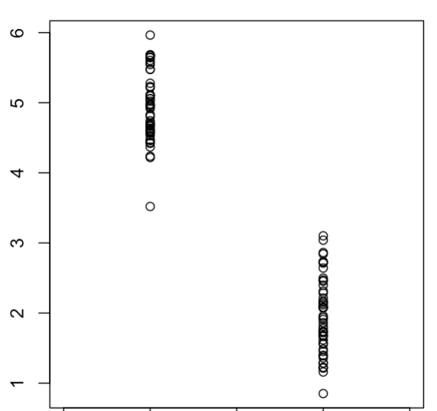
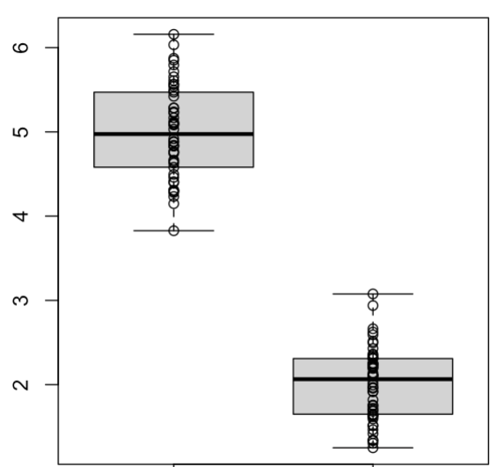
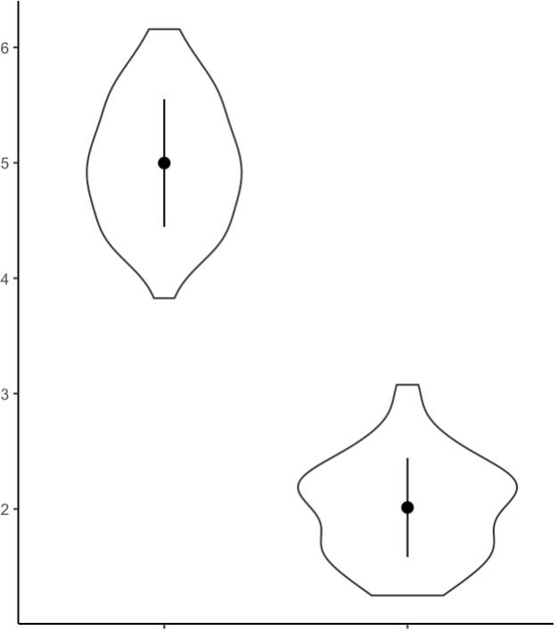
Différentes manières de représenter ces données
Boxplot
Violin plot
Paramètre
La ligne noire indique la médiane.
Les boites grises indiquent la partie centrale de la distribution (i.e., premier et troisième quartiles)
On a la forme exacte de la distribution des points

Slide 10
Paramètre continu et observation clinique continue
Exemple:
Paramètre mesuré: fraction de cellule immunitaire dans une tumeur
Observation: diminution de la taille d’une tumeur suite à un traitement.
Un bon biomarqueur correspond à un bon coefficient de corrélation
Fraction d’infiltration immunitaire
La P-value indique la probabilité d’avoir cette corrélation si les points étaient distribués au hasard.
Diminution de la taille de la tumeur

Slide 11
Cas spécial des courbes de survie
Paramètre binaire: présence d’une mutation, ou bien administration d’un traitement
Observation continue: survie des patients.
Traitement
Pas de traitement
Survie
Problème: la survie n’est pas connue pour tous les patients:
Certains patients quittent une étude (censure).
Certains patients sont toujours en vie à la fin de l’étude.

Slide 12
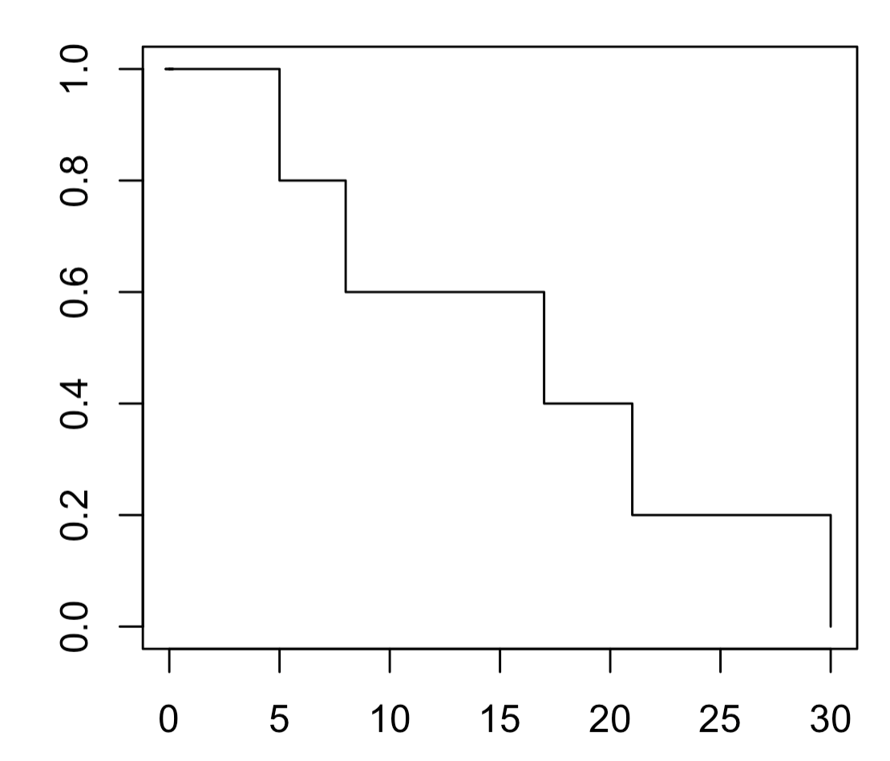
Courbe de survie sans censure
Exemple 1: 5 patients, étude sur 30 mois, pas de censure
Patient | Survie
1 | 5
2 | 8
3 | 17
4 | 21
5 | 30
Probabilité de survie
Survie [mois]

Slide 13
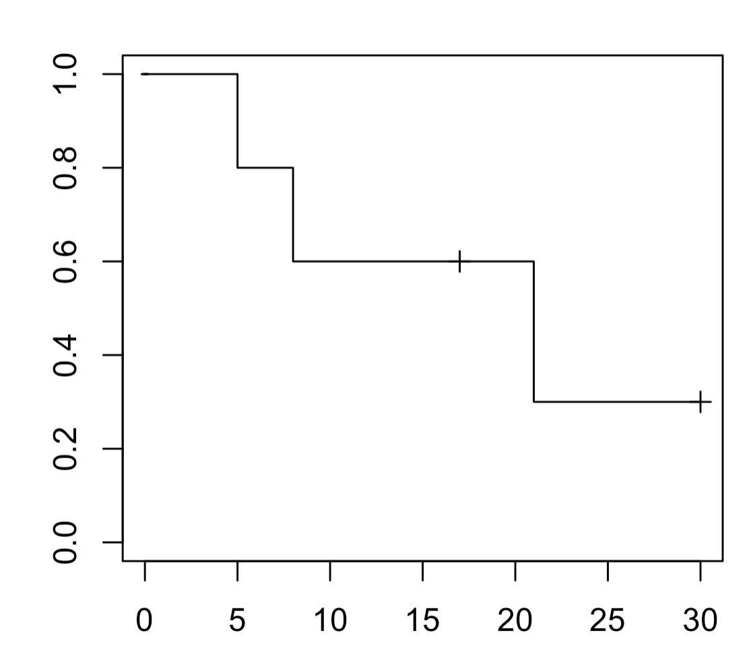
Courbe de survie avec censure
Patient dont on a perdu la trace
Exemple 2: 5 patients, avec censure
Patient | Survie | Décès confirmé
1 | 5 | 1
2 | 8 | 1
3 | 17 | 0
4 | 21 | 1
5 | 30 | 0
Probabilité de survie
Patient en vie à la fin de l’étude
Survie [mois]

Slide 14
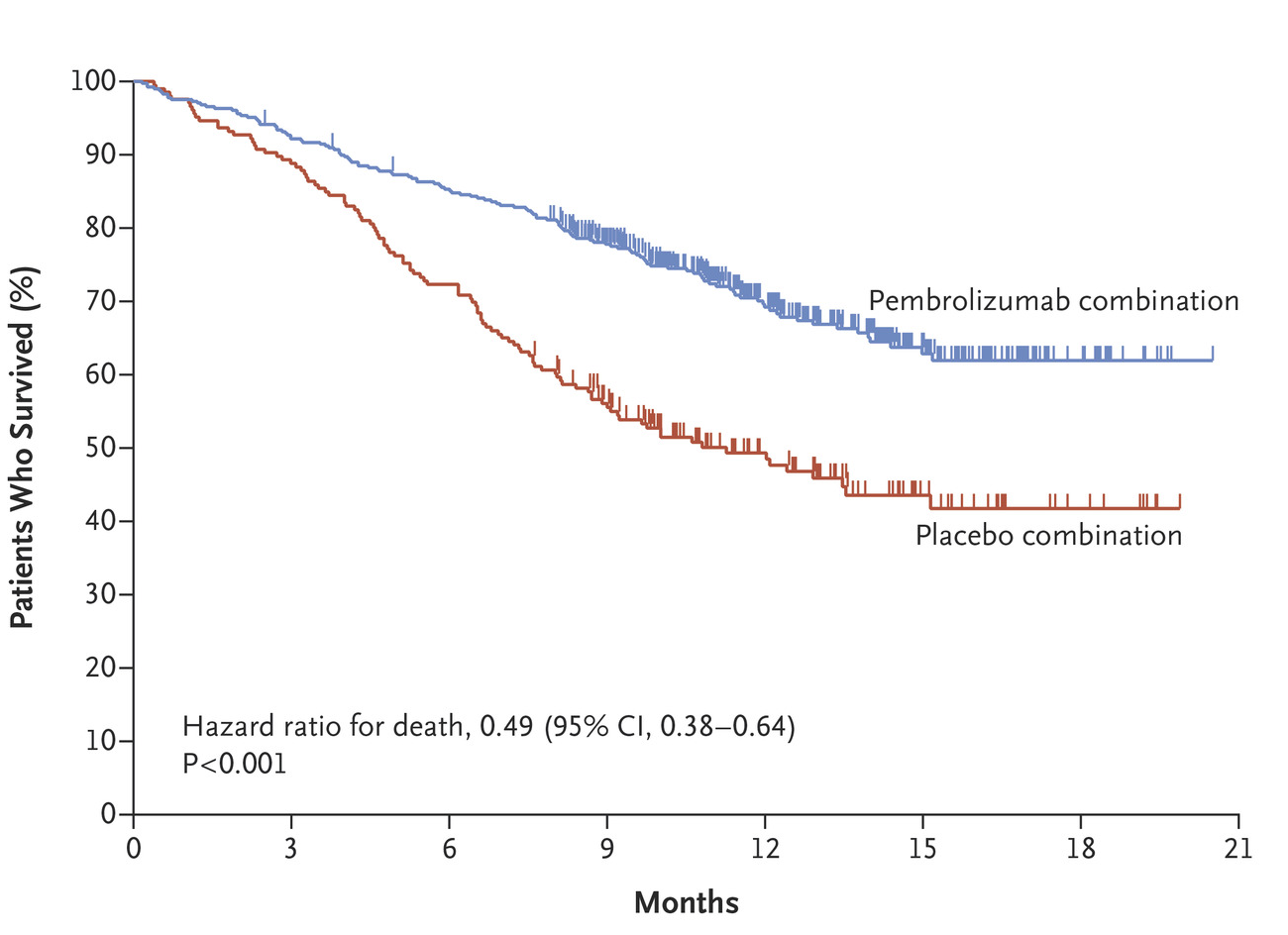
Biomarqueur de survie
En présence d’un biomarqueur discret (e.g., présence ou absence d’une mutation, ou traitement specifique) on peut comparer les courbes de survie (estimation Kaplan-Meier).
Cela s’applique aussi pour évaluer l’efficacité d’un traitement (paramètres: traitement oui/non)
On peut calculer une P-value
Cancer du poumon avec ou sans immunothérapie

Slide 15
Résumé de la validation d’un biomarqueur
Prendre une cohorte de patients où l’on a mesuré le paramètre qui nous intéresse (biomarqueur) et où l’on a accès à l’observation clinique.
Voir si le paramètre mesuré est « corrélé » avec l’observation clinique
Calculer une P-value
40
7
5
33

Slide 16
Biais dans la validation statistique
Facteur de confusion
Biais dans le choix des patients
Influence des découvreurs du potentiel biomarqueur (parfois gros enjeu financier)

Slide 17
A. Facteur de confusion
Par exemple:
A: Port de lunettes (paramètre)
B: Fréquence des AVCs (observation clinique)
C
C: Age des patients
A
B
La corrélation entre le port de lunettes et les AVCs est due au fait que les patients âgés ont plus tendance à avoir des lunettes ET plus tendance à avoir des AVCs.
Apparente corrélation entre A et B
Mais due à une corrélation avec C.

Slide 18
A. Facteur de confusion
Ne pas confondre corrélation et causalité.
Inclure les facteurs de confusion connus (âge, sex, ethnicité, mode de vie,…)
Par exemple, stratifier les patients par âge pour voir si la corrélation entre A et B est encore observée au sein d’un groupe de patients du même âge.
C
A
B
Apparente corrélation entre A et B, mais due à une corrélation avec C.

Slide 19
Biais dans la validation statistique
Facteur de confusion
Biais dans le choix des patients
Influence des découvreurs du potentiel biomarqueur (parfois gros enjeu financier)

Slide 20
B: Biais dans le choix des patients
Difficile d’avoir un ensemble de patients qui regroupe toutes les catégories de la population.
Personnes âgées
Enfants
Femmes enceinte
- Avoir une cohorte de patient aussi large et diverse que possible
- Etre conscient des catégories de patients sous-représentées

Slide 21
Biais dans la validation statistique
Facteur de confusion
Biais dans le choix des patients
Influence des découvreurs du potentiel biomarqueur (parfois gros enjeu financier)

Slide 22
C: Influence des découvreurs de biomarqueurs
Tentation d’embellir les résultats pour mieux publier
Optimisation de la cohorte de patient
Optimisation dans le processing des données pour avoir la meilleure P-value
Optimisation dans le choix des paramètres considérés
Tentation d’embellir les résultats pour mieux vendre
La validation d’un biomarqueur peut rapporter beaucoup d’argent à une compagnie qui vend l’outil pour mesurer ce biomarqueur.
Toujours avoir une validation indépendante

Slide 23
Limite de l’approche traditionelle
On peut être biaisé et croire qu’un paramètre est plus (ou moins) prédictif qu’il ne l’est réellement.
Faire des tests statistiques sur un grand nombre de patients.
On ne regarde que les paramètres connus.

Slide 24
2. Comment aller au-delà de ce qu’on connaît?
Il est possible que d’autres paramètres offrent de bien meilleures valeurs prédictives, mais n’ont simplement jamais été testés.
Pour beaucoup de traitements, on n’a pas de biomarqueurs.
Le traitement est donné à tous les patients, même si on sait que seulement 20% d’entre eux auront une réponse.
Beaucoup d’effets secondaires inutiles qui pourraient être évités.
C’est le cas par exemple en immunothérapie du cancer

Slide 25
2. Comment aller au-delà de ce qu’on connaît?
Mesurer un très grand nombre de paramètres.
Présence ou absences de toutes les mutations possibles.
Expressions de tous les gènes.
Trouver ceux qui sont prédictifs de la survie ou de la réponse à un traitement avec les tests statistique mentionnés précédemment.

Slide 26
Approche non-supervisée
Cette approche est de plus en plus utilisée avec les développements technologiques et bioinformatiques qui permettent de mesurer rapidement un très grand nombre de paramètres.
On peut rapidement accéder à un très grand nombre de paramètres, y compris certains que personne n’aurait imaginés.
Expression de 20’000 gènes
Encore plus grand nombre si on commence à combiner plusieurs paramètres

Slide 27
Quel est le risque principal?
‘Multiple testing’: En mesurant un très grand nombre de paramètres, on court le risque d’en avoir certains qui corrèlent avec la réponse ou la survie juste par chance.
Une P-value nous donne la probabilité qu’une différence entre distributions ou une corrélation soit due au hasard pour un test donné.
Si on fait le même test sur un grand nombre de paramètres, la probabilité qu’un paramètre ait une bonne P-value augmente considérablement.

Slide 28
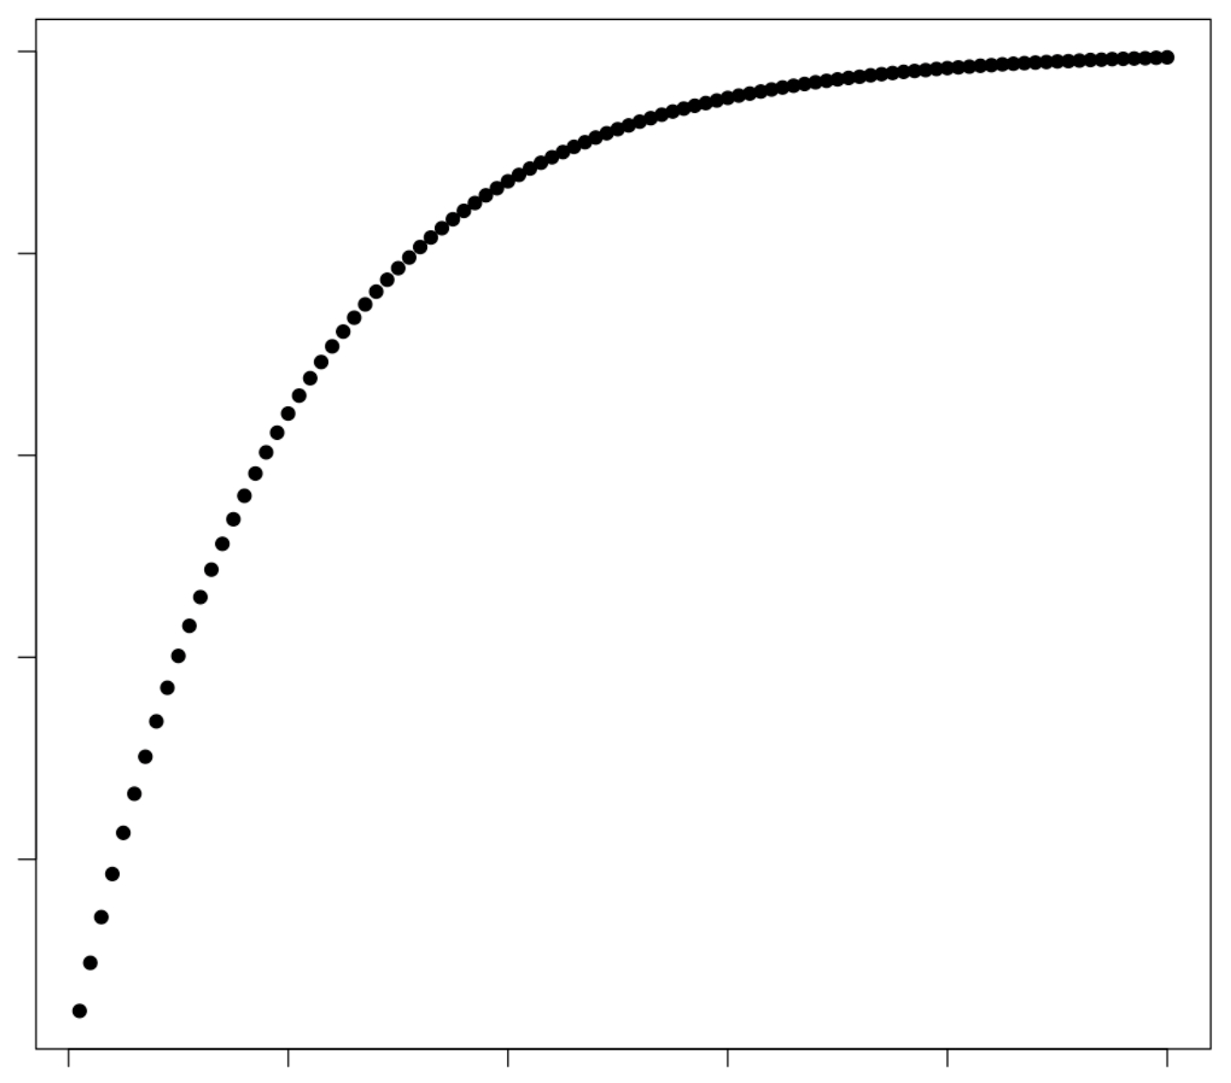
Risque dû aux tests multiples
Données totalement aléatoires
1
0.8
A partir d’une centaine de paramètres testés, il est quasiment certains qu’au moins un test donne une P-value < 0.05 sur des données complétement aléatoires.
Probabilité d’avoir au moins un test avec une P-value < 0.05
0.6
0.4
0.2
0.05
0
20
40
60
80
100
Nombre de paramètres testés (m)

Slide 29
Comment tenir compte des tests multiples
Abaisser le seuil de la pertinence statistique (δ) plus bas que 0.05.

Slide 30
Approche 1: Bonferroni
m=10 paramètres testés
Diviser le seuil T (e.g., 0.05) par le nombre de paramètres testés (m).
Cette approche évite les faux-positif, mais elle est très (voire trop) stricte.
P-value | Rank
0.004 | 1
0.008 | 2
0.013 | 3
0.033 | 4
0.08 | 5
0.2 | 6
0.45 | 7
0.56 | 8
0.76 | 9
0.9 | 10
P-value standard de T=0.05.
Bonferroni correction: T=0.05/10 = 0.005

Slide 31
Approche 2: Benjamin and Hochberg
Trier les m paramètres par ordre croissant des P-values.
Associer un rang (j) à chaque test.
Prendre les paramètres qui ont un rang meilleur que le premier paramètre avec P > j/m x T .
P-value | Rank (j) | j/m x T | Accept
0.004 | 1 | 0.005 | 1
0.008 | 2 | 0.01 | 1
0.013 | 3 | 0.015 | 1
0.033 | 4 | 0.02 | 0
0.08 | 5 | 0.025 | 0
0.2 | 6 | 0.03 | 0
0.45 | 7 | 0.035 | 0
0.56 | 8 | 0.04 | 0
0.76 | 9 | 0.045 | 0
0.9 | 10 | 0.05 | 0
m=10
T=0.05

Slide 32
Exemple avec 20’000 tests
P-value | Rank (j) | j/m x T | P-value sans correction | Bonferroni | Benjamin-Hochberg
0.000001 | 1 | 0.0000025 | 1 | 1 | 1
0.000003 | 2 | 0.000005 | 1 | 0 | 1
0.000006 | 3 | 0.0000075 | 1 | 0 | 1
0.000015 | 4 | 0.00001 | 1 | 0 | 0
0.0001 | 5 | 0.0000125 | 1 | 0 | 0
0.0003 | 6 | 0.000015 | 1 | 0 | 0
0.0009 | 7 | 0.0000175 | 1 | 0 | 0
0.0012 | 8 | 0.00002 | 1 | 0 | 0
0.0045 | 9 | 0.0000225 | 1 | 0 | 0
0.01 | 10 | 0.000025 | 1 | 0 | 0
0.06 | 10 | 0.000025 | 0 | 0 | 0
…
P-value standard de T=0.05.
Bonferroni correction: 0.05/20’000 = 0.0000025
Benjamin-Hochberg

Slide 33
Résumé du ‘multiple testing’
Si on considère beaucoup de paramètres, il faut s’attendre à ce que certains donnent un bonne P-value, par chance.
Le problème des tests multiples est encore plus important si on combine différents paramètres.
Essentiel de faire une correction pour la multiplicité des tests.
Différentes méthodes existent, plus ou moins strictes.

Slide 34
Approche malhonnête
Tester un grand nombre de paramètres
Prendre un sous-ensemble en incluant ceux qui donnent une bonne P-value.
Prétendre n’avoir testé que ceux-ci.
Faire une correction statistique moins importante
Prétendre avoir découvert de nouveaux biomarqueurs
Publier dans Nature ou Science
P-hacking

Slide 35
Résumé
Importance des biomarqueurs pour prédire la présence, la gravité ou la survie à une maladie.
Importance des biomarqueurs pour sélectionner les patients avec le plus de chance de réponse pour un traitement.
En élargissant le répertoire des paramètres qui peuvent être analysés, les nouvelles technologies permettent de trouver de nouveaux biomarqueurs.
Besoin de s’assurer que les résultats sont robustes (test statistiques + correction tests multiples) et reproductibles par d’autres groupes de recherche.

Slide 36
Pour l’examen
Pas besoin de connaître les différents tests statistiques ni de savoir quels tests doivent être utilisés dans quelle situation.
Par contre, besoin de:
Comprendre le concept de biomarqueurs et comment on peut les identifier
Comprendre le concept de P-value
Comprendre les courbes de survie
Comprendre le multiple testing

Slide 37
Questions?

